Slide 1



BẢNG CHIA 2
BẢNG CHIA 2
Toán

Slide 2
Khởi Động

Slide 3
Các em hãy trả lời bằng cách viết đáp án vào bảng con nhé!
2 x 3 = ?
6

Slide 4
Các em hãy trả lời bằng cách viết đáp án vào bảng con nhé!
2 x 5 = ?
10

Slide 5
Các em hãy trả lời bằng cách viết đáp án vào bảng con nhé!
2 x 7 = ?
14

Slide 6
Các em hãy trả lời bằng cách viết đáp án vào bảng con nhé!
2 x 9 = ?
18

Slide 7
Khám phá

Slide 8

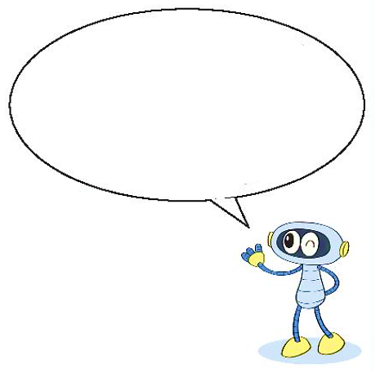



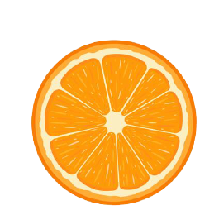
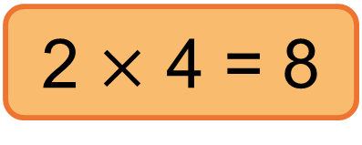
Mỗi đĩa có 2 quả cam,
4 đĩa có 8 quả cam.
8 quả cam chia vào các đĩa, mỗi đĩa 2 quả. Được 4 đĩa cam như vậy.
a)
2 $×$ 4 = 8
8 : 2 = 4

Slide 9

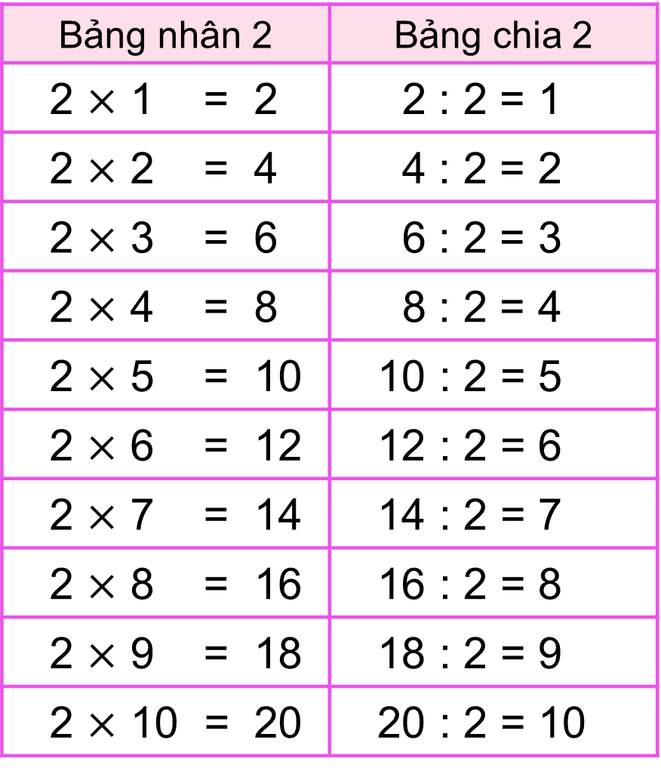
Bảng nhân 2 | Bảng chia 2
2 $×$ 1 = 2 | 2 : 2 = 1
2 $×$ 2 = 4 | 4 : 2 = 2
2 $×$ 3 = 6 | 6 : 2 = 3
2 $×$ 4 = 8 | 8 : 2 = 4
2 $×$ 5 = 10 | 10 : 2 = 5
2 $×$ 6 = 12 | 12 : 2 = 6
2 $×$ 7 = 14 | 14 : 2 = 7
2 $×$ 8 = 16 | 16 : 2 = 8
2 $×$ 9 = 18 | 18 : 2 = 9
2 $×$ 10 = 20 | 20 : 2 = 10
b) Hoàn thành bảng chia 2
Lập bảng chia 2 từ bảng nhân 2.
?
?
Nhận xét:
?
Số bị chia là tích của các phép nhân.
Số chia đều là số 2.
Thương là các số tự nhiên tăng dần từ 1 đến 10.
?
?
?

Slide 10
HOẠT ĐỘNG

Slide 11
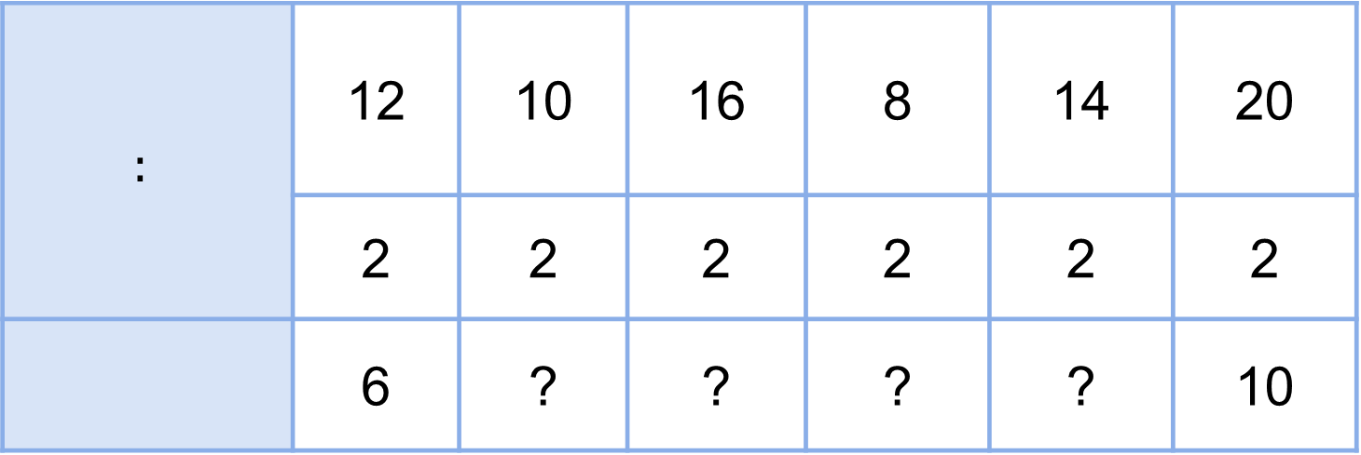
1
Số
?
$$:$$ | 12 | 10 | 16 | 8 | 14 | 20
 | 2 | 2 | 2 | 2 | 2 | 2
 | 6 | ? | ? | ? | ? | 10
5
8
4
7

Slide 12
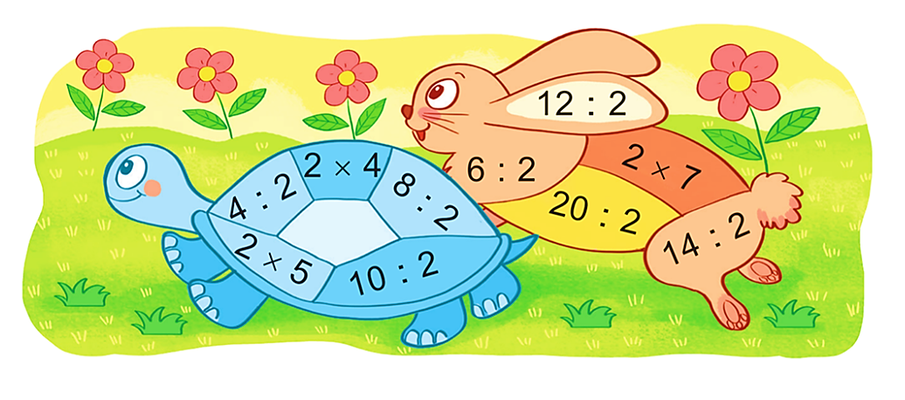
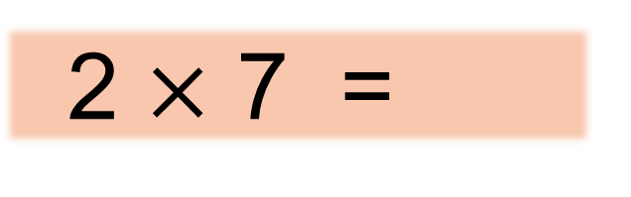
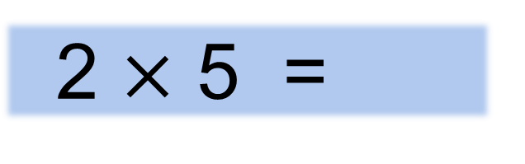
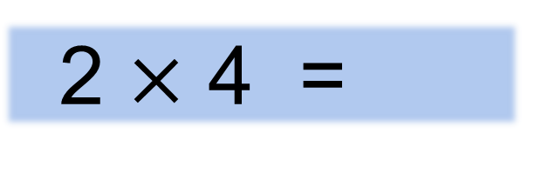
2
Tính nhẩm.
2
4 : 2 =
8
2 $×$ 4 =
6
12 : 2 =
8 : 2 =
4
14
2 $×$ 7 =
10 : 2 =
5
14 : 2 =
7
10
2 $×$ 5 =
20 : 2 =
10
6 : 2 =
3

Slide 13
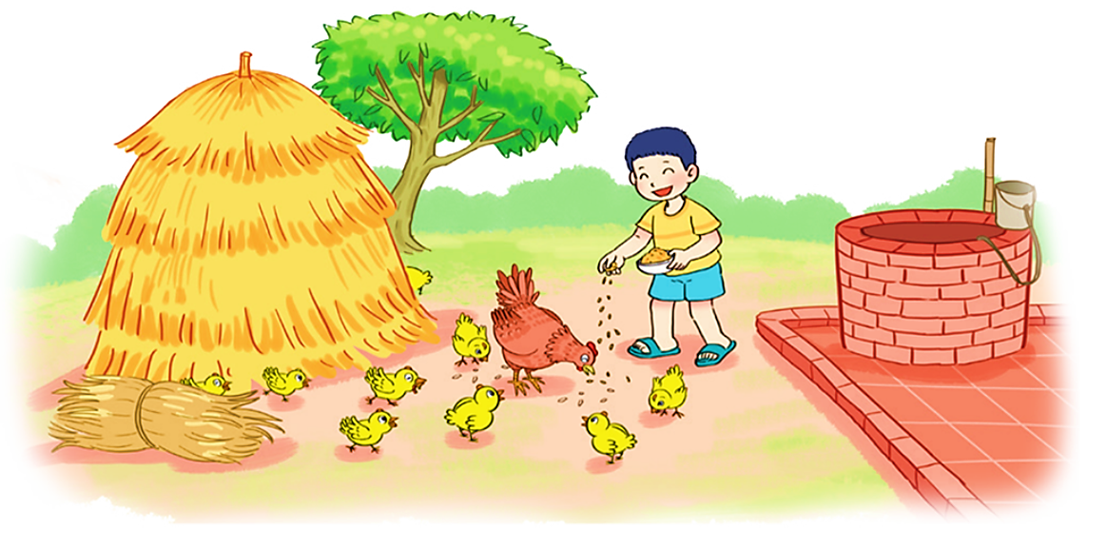
Bài giải
Mỗi con gà có 2 cái chân.
3
Đàn gà đang ở cạnh đống rơm. Việt cho biết có tất cả 20 cái chân gà. Đố em biết đàn gà đó có bao nhiêu con gà?
Đàn gà đó có số con gà là:
20 : 2 = 10 (con)
Đáp số: 10 con gà.

Slide 14
Củng cố

Slide 15


Trò chơi
Ong tìm mật

Slide 16




14 : 2 =
5
6
7

Slide 17
8 : 2 = ?
7
4
5

Slide 18
16 : 2 = ?
8
6
7

Slide 19
CHÀO TẠM BIỆT

